Slide 1


-基础4-
自定义材质面板
Mineself BRP Shader
主题：MaterialPropertyDrawer类、关键字shader keywords

Slide 2
Mineself
BRP
Shader
Catalogue
目录
1.
简单总览
2.
Decorator汇总
3.
Drawer汇总
4.
Material property attributes汇总
5.
关键字keywords的一点补充
6.
自定义Drawer

Slide 3
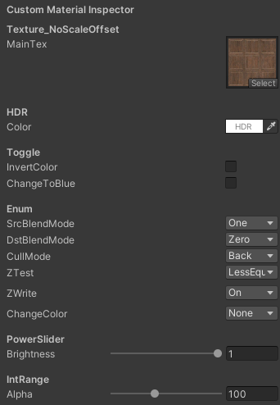

Mineself
BRP
Shader
简单总览
没有Tiling/Offset
HDR颜色

Slide 4


Mineself
BRP
Shader
简单总览
大致使用方式
[xxx]---类似C#中的特性Attribute
在MaterialPropertyDrawer类中

Slide 5
Mineself
BRP
Shader
简单总览
大致分类
xxxDrawer 如：ToggleDrawer---[Toggle]
xxxDecorator 如：SpaceDecorator---[Space]
Material property attributes 如：[HDR]

Slide 6

Mineself
BRP
Shader
Decorator汇总
简单解释
[Space]---空格
简单来说就是竖向空格
两种写法：
[Space]
[Space(20)]
注意：空1是极小的，最起码得空5
[Header]---标题
简单来说就是用来分类
写法：
[Header(xxx)]

Slide 7


Mineself
BRP
Shader
Decorator汇总
实例
为什么加空格
比两个属性还近

Slide 8
Mineself
BRP
Shader
Drawer汇总
内容汇总
Toggle
ToggleOff
KeywordEnum
Enum
PowerSlider
IntRange
有关关键字
shader keywords(Enum不用)

Slide 9
Mineself
BRP
Shader
Drawer汇总
IntRange
很常用(至少我很常用) 注意：是Range的扩展
Range是一个滑条，而添加[IntRange]后是整数滑条
我最喜欢的用法：
开关

Slide 10
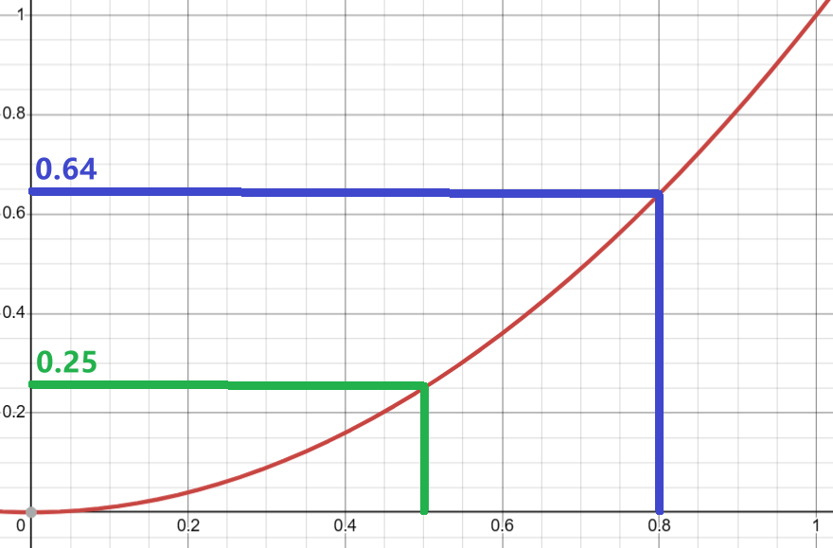
Mineself
BRP
Shader
Drawer汇总
PowerSlider
用于改善滑条手感
n=2
适用场景： 对于Phong高光反射，使用的是pow(点积结果, _Gloss)
如果_Gloss范围设置为[0.1, 200]，由于范围过大，在最常用的0.1到30区间很难使用滑条进行控制
快入缓出---0<n<1
如上图所示，
x为滑条，y为输出值
曲线---缓入快出 [0,0.5]，得[0,0.25] [0.5,1]，得[0.25,1]

Slide 11
Mineself
BRP
Shader
Drawer汇总
其余Drawer
Enum
不需要预编译指令
分两类：
内置枚举
自定义枚举

Slide 12
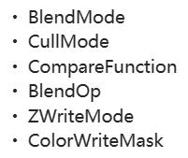
Mineself
BRP
Shader
Drawer汇总
其余Drawer
Enum
不需要预编译指令
一定是Float
(接下来3个也是)
分两类：
内置枚举
自定义枚举
枚举
都是逐片元操作中的内容

Slide 13
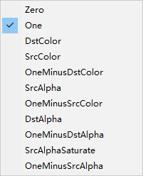
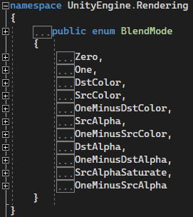
反推： 第二个就是1
Mineself
BRP
Shader
Drawer汇总
其余Drawer
Enum
不需要预编译指令
0
1
2
3
4
5
…
枚举值？
分两类：
内置枚举
自定义枚举
都是逐片元操作中的内容

Slide 14
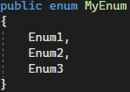
Mineself
BRP
Shader
Drawer汇总
其余Drawer
Enum
不需要预编译指令
分两类：
内置枚举
自定义枚举
一组
注意：最多7组名值对(name/value pair)
与在C#中使用enum数据类型是一致的

Slide 15


Mineself
BRP
Shader
Drawer汇总
其余Drawer
Enum
有一点值得注意：
Enum的用法与KeywordEnum/Toggle/ToggleOff/的用法的区别
所以Enum不需要预编译指令
属性名
用于逐片元操作
关键字
用于CG段中的条件分支

Slide 16

Mineself
BRP
Shader
Drawer汇总
其余Drawer
前置：multi_compile与shader_feature
简单分析：
multi_compile会对所有关键字产生变体
shader_feature只会对材质用到的使用变体
用法： #pragma shader_feature xxx
#pragma multi_compile xxx
关键字shader keywords #pragma multi_compile A B
A和B就是关键字
变体shader variants(permutation)
将条件行为引入Shader
#if #elif #else #endif
注意要有头有尾

Slide 17
Mineself
BRP
Shader
Drawer汇总
其余Drawer
也就是大写属性名_ON
关键字：_INVERT_ON
Toggle/ToggleOff
Toggle是一个开关/复选框
On/Off---两个值
关键字：CHANGETOBLUE
也就是大写特性中括号里的内容

Slide 18
Mineself
BRP
Shader
Drawer汇总
举例：
(1,1,1)白色与(0,0,0)黑色的切换
Toggle关键词---BLACKON
特性---[Toggle(BLACKON)]
那么逻辑为：
#if BLACKON
变黑
没有进入就是原状态白色
原白，勾上为黑
Toggle关键词---BLACKOFF
特性---[ToggleOff(BLACKOFF)]
那么逻辑为：
#if BLACKOFF
变白
没有进入就是黑色
原黑，钩上为白
其余Drawer
使用[IntRange]制作开关更好
Toggle/ToggleOff
Toggle与ToggleOff的区别
开启xxx功能
逻辑相反
Toggle---开启，关键词启用；关闭，关键词关闭
ToggleOff---开启，关键词关闭；关闭，关键词开启
关闭xxx功能

Slide 19
Mineself
BRP
Shader
Drawer汇总
注意点：
shader_feature和multi_compile在Toggle(Off)下的区别
#pragma shader_feature _INVERT_ON是可以使用的
而#pragma multi_compile _INVERT_ON是不正确的
有两种情况，可以认为是：
_INVERT_ON/_INVERT_OFF
但是并没有列出两种情况，这对于会对所有关键字生成变体的shader_feature是不可行的
解决方法：双下划线__ 一个或多个都是可以的
#pragma multi_compile __ _INVERT_ON
双下划线代表着一个关键字
其余Drawer
使用[IntRange]制作开关更好
Toggle/ToggleOff
Toggle与ToggleOff的区别
开启xxx功能
逻辑相反
Toggle---开启，关键词启用；关闭，关键词关闭
ToggleOff---开启，关键词关闭；关闭，关键词开启
关闭xxx功能

Slide 20
Mineself
BRP
Shader
Drawer汇总
其余Drawer
KeywordEnum
就是有关键字的Enum
注意：最多9个关键字
关键字：
_CHANGE_NONE
_CHANGE_BLACK
_CHANGE_WHITE
也就是大写属性名_大写关键词后缀

Slide 21
Mineself
BRP
Shader
Drawer汇总
其余Drawer
KeywordEnum
就是有关键字的Enum
注意：最多9个关键字
关键字：
_CHANGE_NONE
_CHANGE_BLACK
_CHANGE_WHITE
也就是大写属性名_大写关键词后缀

Slide 22
Mineself
BRP
Shader
Material property attributes汇总
简单总结
● [Gamma]---将值转为sRGB 位于gamma空间且不gamma校正
● [HDR]---使用HDR值 一般使用在颜色上，会变为HDR拾色器 如果用在纹理上，那么一定需要HDR纹理，否则会显示警告
● [HideInInspector]---隐藏该属性
● [MainTexture]---设置主纹理，注意：名为_MainTex的属性就是主纹理(即使不添加) 使用Material.mainTexture可以访问
● [MainColor]---设置主色，注意：名为_Color的属性就是主色(即使不添加)
● [NoScaleOffset]---不进行缩放和偏移，隐藏这几个属性
● [Normal]---使用法线，如果不是会进行警告 如果是法线图但是没有设置，会提示需要Fix up，修复即可
● [PerRendererData]---用于贴图，会从MaterialPropertyBlock查询

Slide 23
Mineself
BRP
Shader
关键字keywords的一点补充
关键点1：三种声明方法
#pragma shader_feature xxx---用于变体
#pragma multi_compile xxx---用于变体以上两者有着全局作用域
#pragma dynamic_branch xxx---用于动态分支

Slide 24
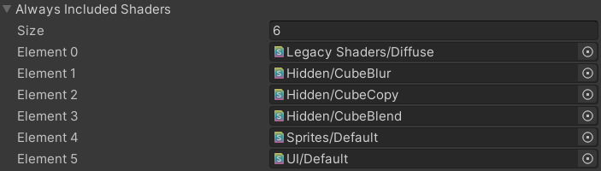
Mineself
BRP
Shader
关键字keywords的一点补充
关键点2：变体数量
变体的数量是会几何级增长的
multi_compile
2组---2*2=4
10组---2^10=1024
强制生成变体的方法

Slide 25
Mineself
BRP
Shader
关键字keywords的一点补充
关键点3：限制
数量限制： 全局关键字---4294967294个
局部关键字---65534个

Slide 26
Mineself
BRP
Shader
关键字keywords的一点补充
关键点4：全局与局部
4个内容： local shader keywords
global shader keywords
local scope
global scope

Slide 27
Mineself
BRP
Shader
关键字keywords的一点补充
关键点4：全局与局部
4个内容： local shader keywords
global shader keywords
local scope
global scope
_local后缀
两种声明方式：
shader_feature/shader_feature_local
global scope
local scope

Slide 28
Mineself
BRP
Shader
关键字keywords的一点补充
关键点4：全局与局部
4个内容： local shader keywords
global shader keywords
local scope
global scope
两种位置：
Shader中/C#脚本中
local shader keywords
global shader
keywords

Slide 29
Mineself
BRP
Shader
关键字keywords的一点补充
关键点4：全局与局部
4个内容： local shader keywords
global shader keywords
local scope
global scope
用于覆盖override局部关键字

Slide 30
Mineself
BRP
Shader
关键字keywords的一点补充
关键点4：全局与局部
4个内容： local shader keywords
global shader keywords
local scope
global scope
对于local shader keywords，才有局部域和全局域的区别
在C#中可以看到一个属性isOverridablle
global scope---true
local scope---false

Slide 31
Mineself
BRP
Shader
关键字keywords的一点补充
关键点4：全局与局部
4个内容： local shader keywords
global shader keywords
local scope
global scope
开启和关闭
对于local shader keywords，才有局部域和全局域的区别
在C#中可以看到一个属性isOverridablle
全局关键字覆盖局部关键字
当isOverridable为true，
只要全局关键字与其相同且为enabled，就使用全局关键字
当isOverrideable为false，
只可能使用局部关键字
global scope---true
local scope---false

Slide 32
Mineself
BRP
Shader
关键字keywords的一点补充
关键点4：全局与局部
4个内容： local shader keywords
global shader keywords
local scope
global scope
使用Material类
使用Shader类
开启和关闭
查看---IsKeywordEnabled
开启或关闭---SetKeyword
开启---EnableKeyword
关闭---DisableKeyword
全局关键字覆盖局部关键字
当isOverridable为true，
只要全局关键字与其相同且为enabled，就使用全局关键字
当isOverrideable为false，
只可能使用局部关键字

Slide 33
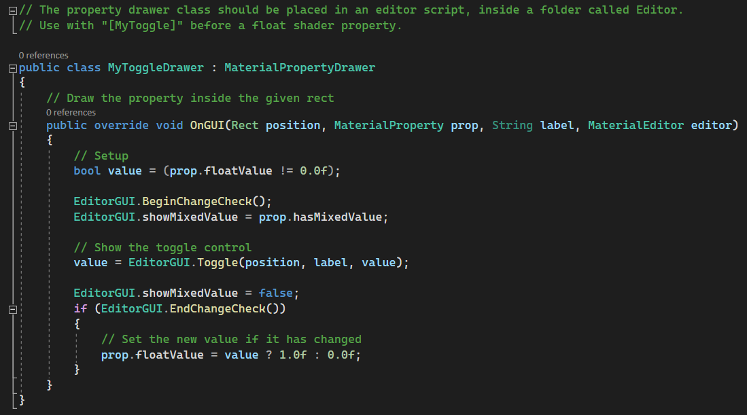
Mineself
BRP
Shader
自定义Drawer
方法
主要就是重写OnGUI()
名字以Drawer结尾
最终使用时就是[MyToggle]
也可以以Decorator结尾
装饰类
官方例子 链接

